Slide 1
Κατανομή διαφημιστικής δαπάνης
Στα διαφημιστικά μέσα ΗΠΑ
2015 (billion $)
Figures by Strategy Analytics
2017 : Τάση αυξητική για τη συνολική δαπάνη – πρώτη φορά τo διαδίκτυο θα ξεπεράσει την τηλεόραση

Slide 2
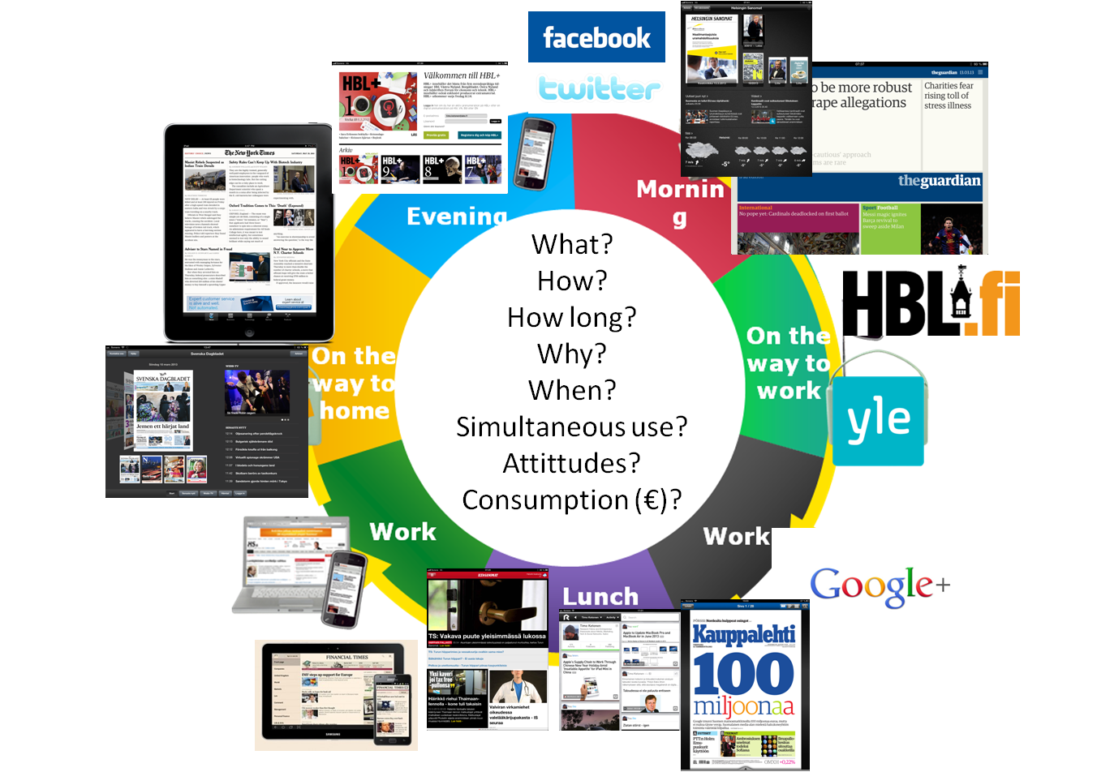
ΝΕΟ ΤΟΠΙΟ Μέσων Ενημέρωσης
Διαρκώς μεταβαλλόμενοι τρόποι κατανάλωσης μέσων
Νέα μέσα
Νέες τεχνολογίες που βελτιώνουν τα υπάρχοντα μέσα
Νέες μορφές μέσων
πληθωρισμός μέσων
προκαλεί πολύπλοκο προγραμματισμό μέσων
αλλά και δημιουργεί πρωτοφανείς ευκαιρίες επικοινωνίας

Slide 3
Το Media Plan προϋποθέτει την ύπαρξη στόχων επικοινωνίας και απαιτεί την ανάπτυξη στρατηγικών μέσων για την επίτευξη των στόχων
Στόχοι Marketing
Στόχοι Επικοινωνίας
Στρατηγική Μέσων
Τακτικές Μέσων
Γνώση
(Awareness)
Προτίμηση
(Preference)
Εμβέλεια
(Reach)
Συχνότητα
(Frequency)
Αντίκτυπος
(Impact)

Slide 4
Επιλογή Μέσων
Σύμφωνα με :
τη φύση των μέσων
το προϊόν / υπηρεσία που διαφημίζεται
τις συνήθειες κοινού–στόχου
το μήνυμα
το κόστος
(Intermedia Decision)

Slide 5
Επιλογή Φορέων
Κάλυψη (reach) φορέα : Ένα μέτρο του αριθμού των διαφορετικών μελών του ακροατηρίου που εκτίθενται τουλάχιστο μια φορά στο φορέα κατά τη διάρκεια μιας συγκεκριμένης χρονικής περιόδου
Μέτρα Κόστους
Κόστος ανά χιλιάδα ατόμων(CPM – cost per thousand) – έντυπα μέσα
Κόστος ανά μονάδα ακροαματικότητος (CPRP – cost per rating point) – ραδιοτηλεοπτικά μέσα
Κόστος ανά χιλιάδα εμφανίσεων (Cost per thousand impressions) - διαδίκτυο
(Intermedia Decision)

Slide 6
Μετρήσεις Μέσων
Εντυπα : Κυκλοφορίες (πραγματικά μεγέθη), Ερευνες Αναγνωσιμότητος (στατιστικά μεγέθη)
Ραδιόφωνο : Ερευνες Ακροαματικότητος (στατιστικά μεγέθη)
TV : Ερευνες Τηλεθέασης (στατιστικά μεγέθη)
Internet : Ψηφιακά μέσα (πραγματικά μεγέθη)
Πρόβλημα : Διαφορετικές μεθοδολογίες και μεγέθη δε βοηθούν στις συγκρίσεις μεταξύ μέσων και στη συνολική αποτίμηση ενός πλάνου

Slide 7
ΣΤΟΧΟΙ : ποσοτικοί, μετρήσιμοι παραδείγματα :
χρήση ραδιοφώνου & τηλεόρασης με στόχο τη δυνητική κάλυψη 80% της αγοράς – στόχου μέσα σε μια εξάμηνη περίοδο
κάλυψη 60% της αγοράς – στόχου τουλάχιστο τρεις φορές μέσα σε μια εξάμηνη περίοδο
επικέντρωση στη διαφήμιση κατά 70% (εξίσου σε χειμώνα και άνοιξη) και 30% (εξίσου σε καλοκαίρι και φθινόπωρο)

Slide 8
Ανάπτυξη σχεδίου μέσων
Μίγμα διαφορετικών μέσων : Προσφέρει αύξηση κάλυψης και συχνότητας, εκμεταλλεύεται ξεχωριστά πλεονεκτήματα των μέσων

Slide 9
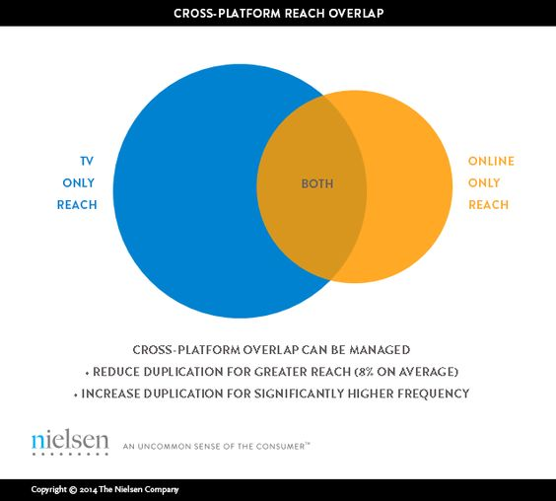
ΔΙΠΛΟΚΑΛΥΨΗ

Slide 10
Συνολικός αριθμός εκθέσεων
Gross Rating Points (GRPs) = Reach x Frequency
Κάλυψη έναντι Συχνότητος
Με περιορισμό τον προϋπολογισμό, επιλέγουμε :
Κάλυψη στη φάση εισαγωγής του PLC
Συχνότητα στη φάση ωριμότητας του PLC
Διάφορους συνδυασμούς ενδιαμέσως

Slide 11
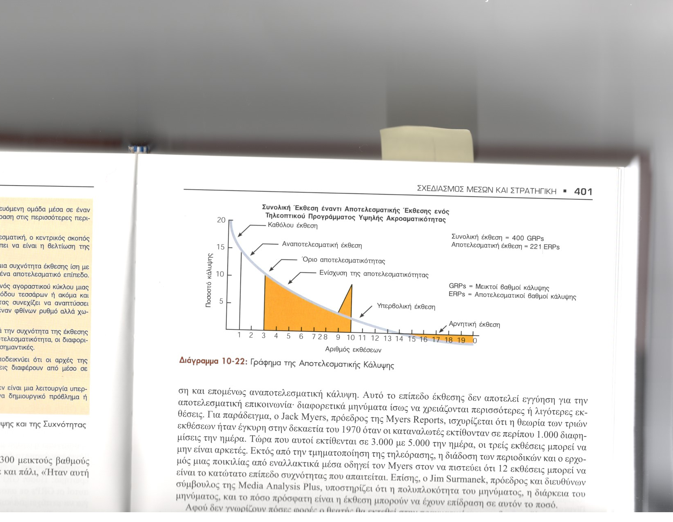
Αποτελεσματική κάλυψη : κάλυψη 3-10
Αποτελεσματική συχνότητα (Effective Frequency) : εξαρτάται από παράγοντες marketing, παράγοντες μηνύματος, παράγοντες μέσων

Slide 12
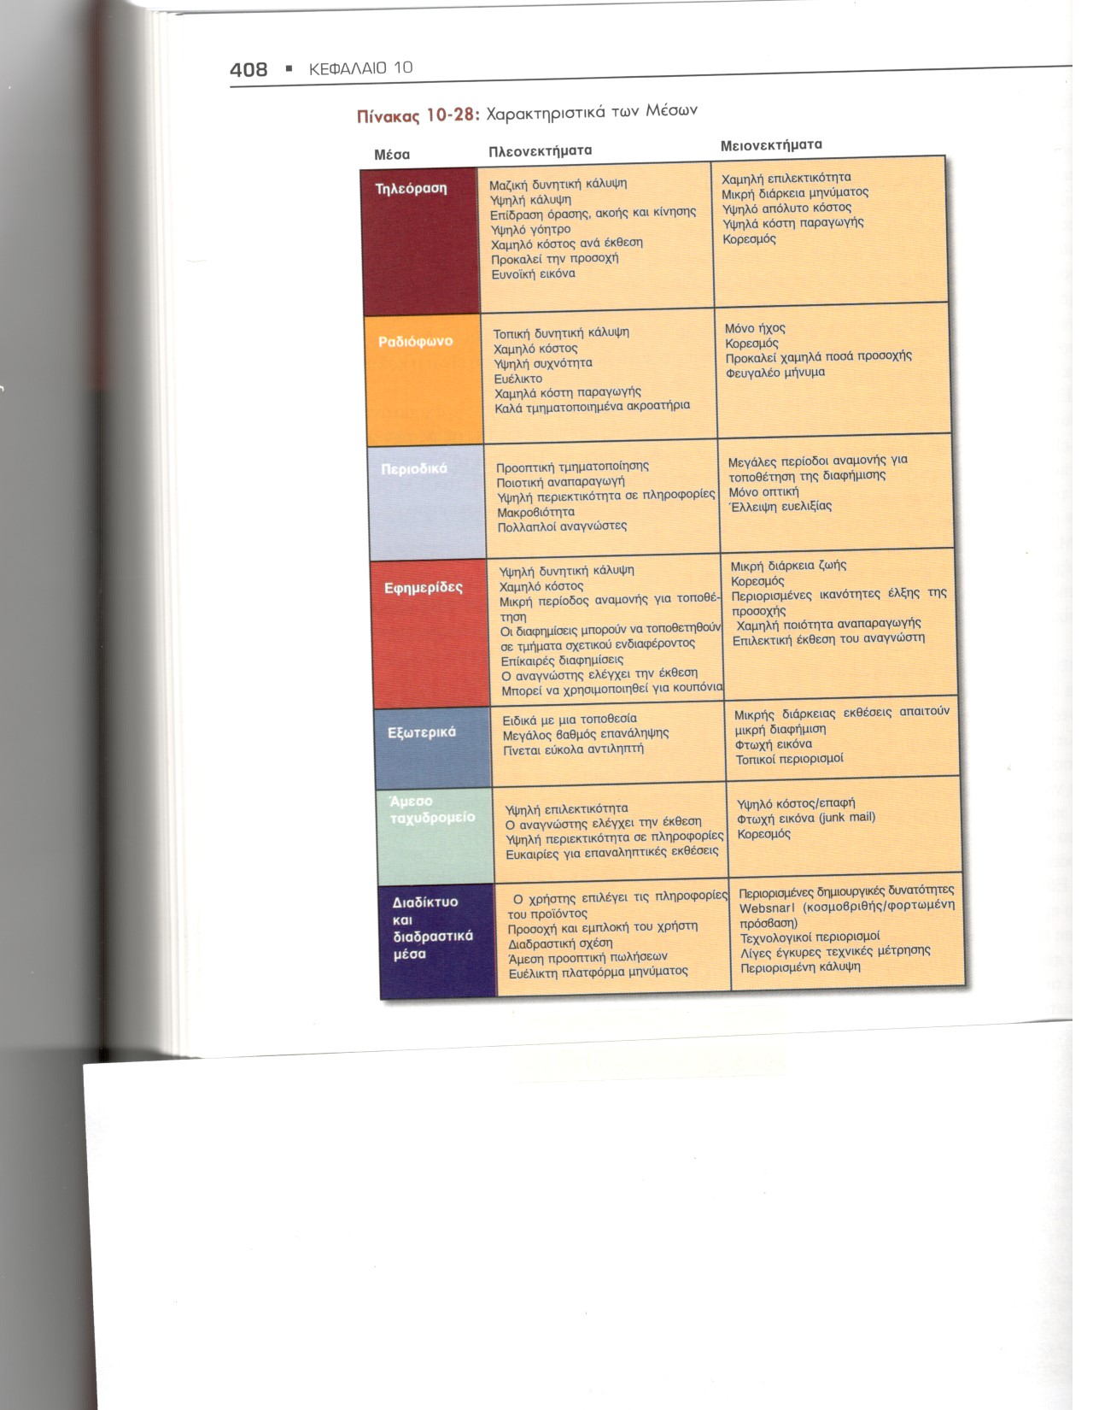
Χαρακτηριστικά Μέσων

